Slide 1
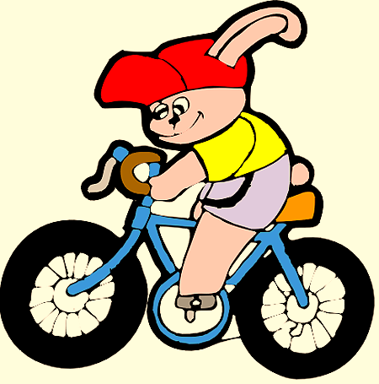
我喜歡打電動
我喜歡打SWITCH裡的一個可以和其他玩家連線的遊戲
有時候我會獲得勝利哦!

